Slide 1
RB84-ETUDE INTEGRATION D’UNE GAINE D’EXTRACTION D’AIR (TURSUN Alparslan le 22/01/10)

Slide 2
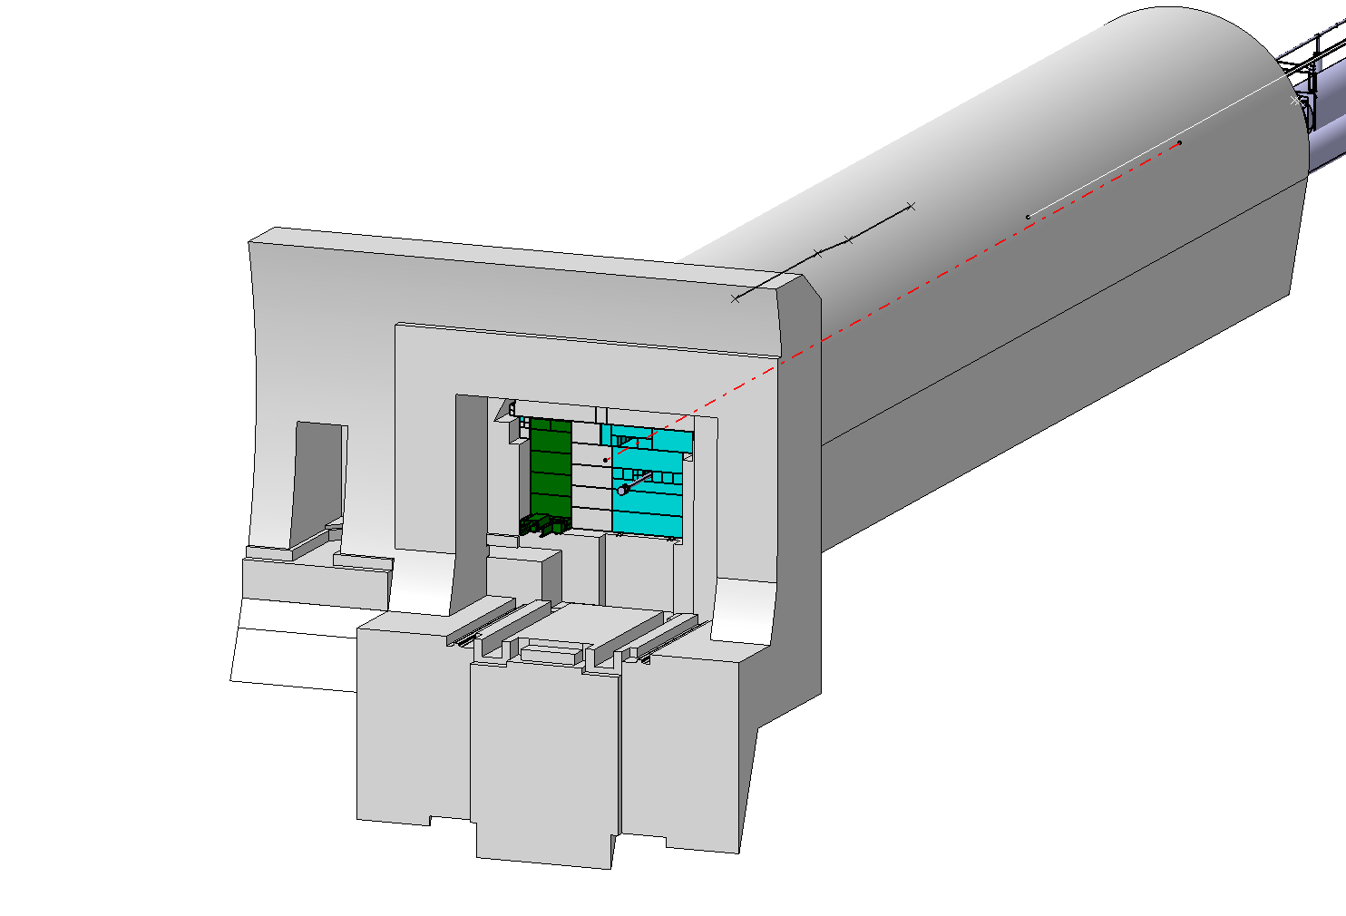
RB84

Slide 3
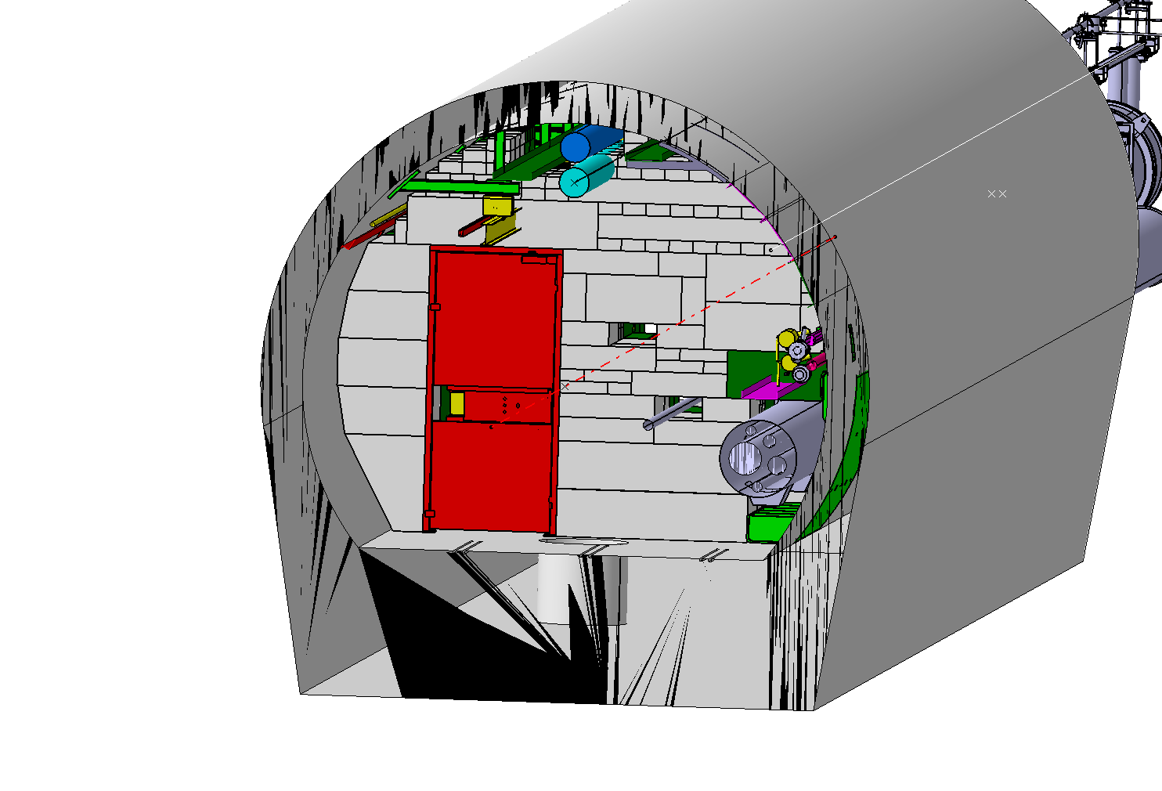
GAINE EXISTANTE
GAINE RETOUR
POUR L’EXTRACTION
PORTE A AJOUTER
RB84
CETTE FACE DU BLINDAGE DEVRA
ETRE RENDU ETANCHE

Slide 4
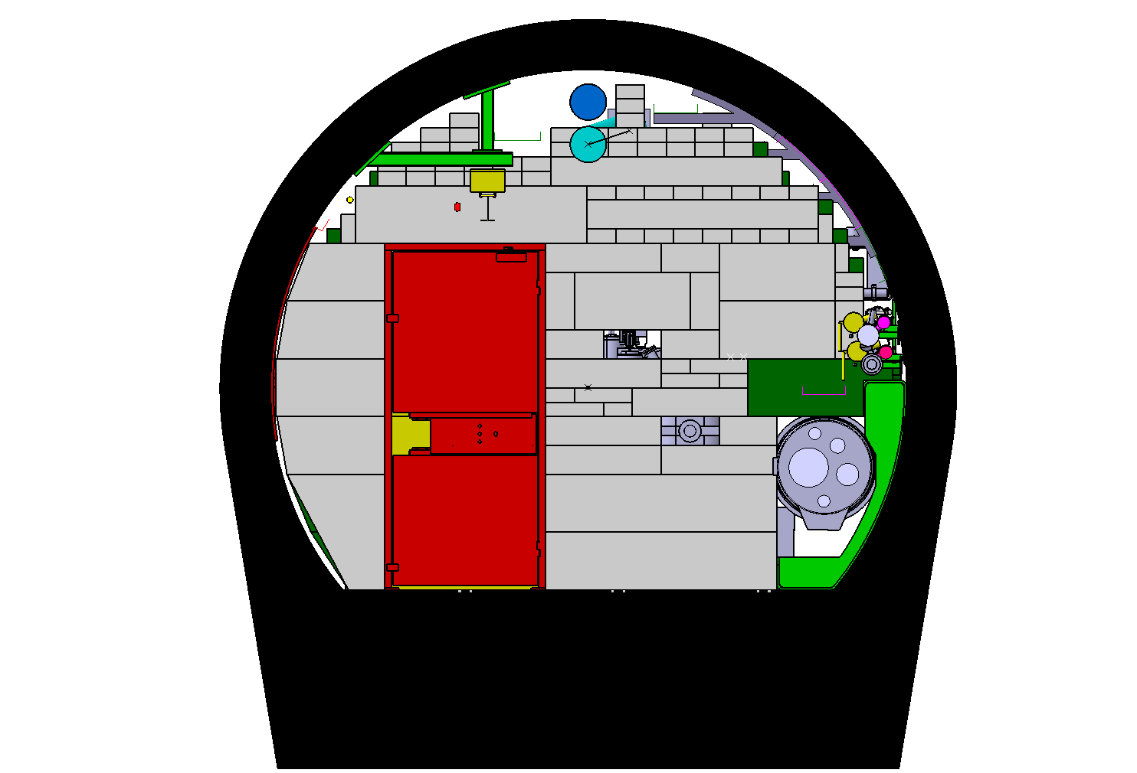
VUE EN DIRECTION DU RB84

Slide 5
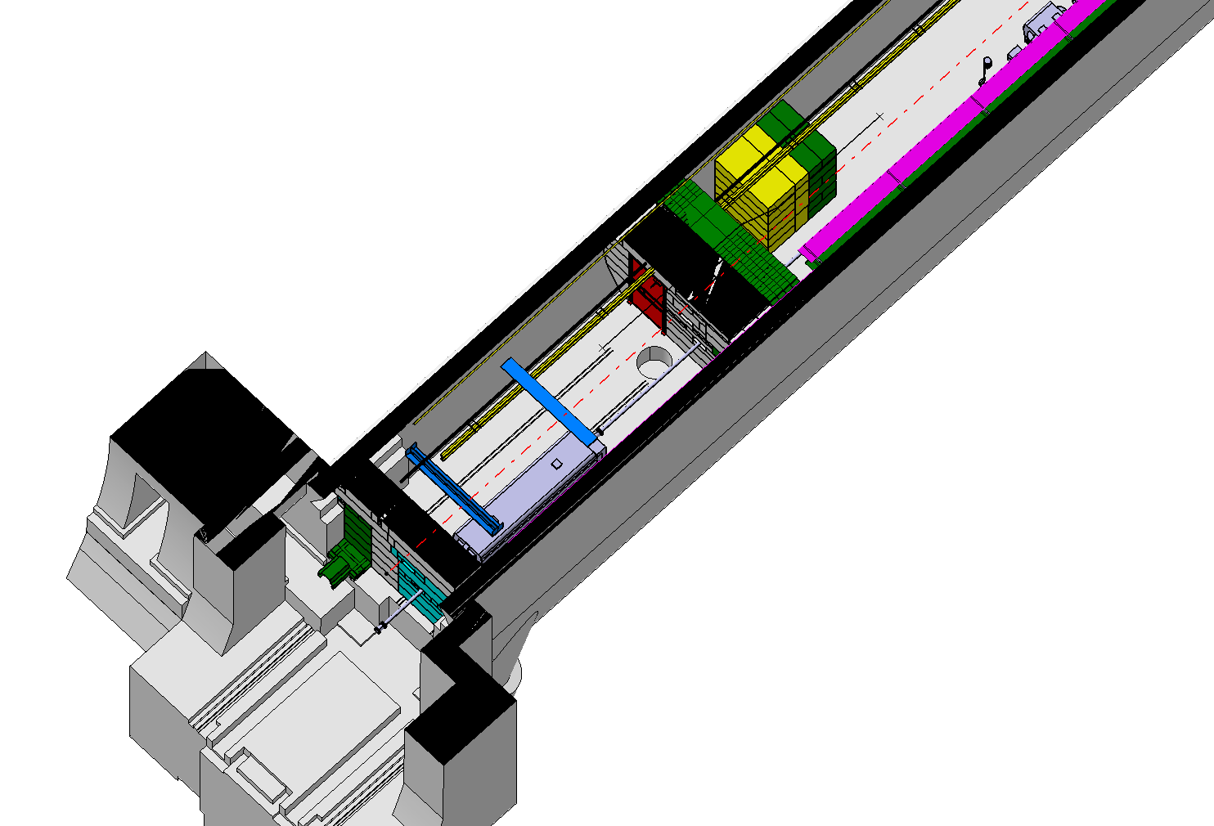
RB84

Slide 6
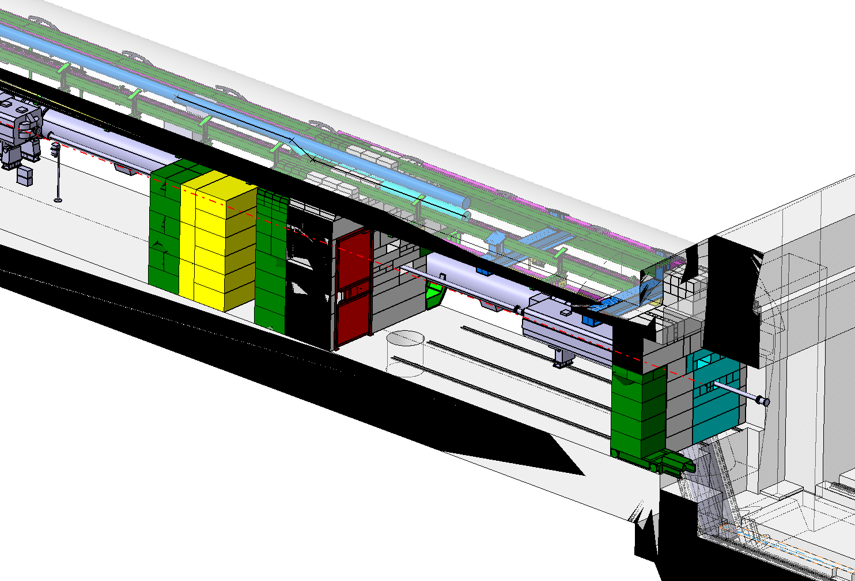
GAINE EXISTANTE
GAINE POUR L’EXTRACTION
DIAMETRE=250
RB84

Slide 7
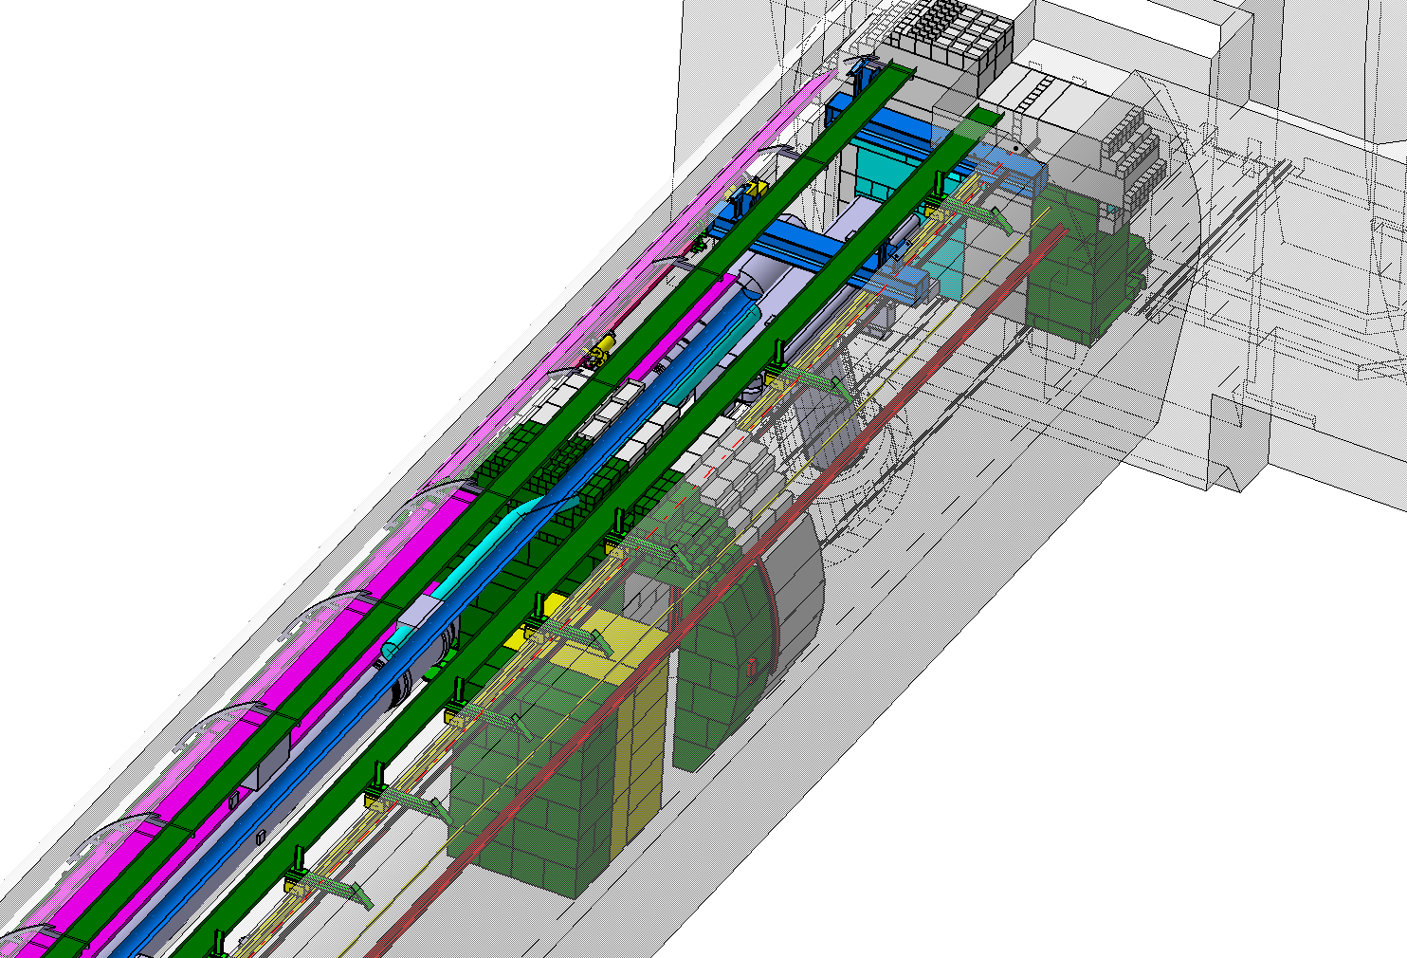
RB84

Slide 8
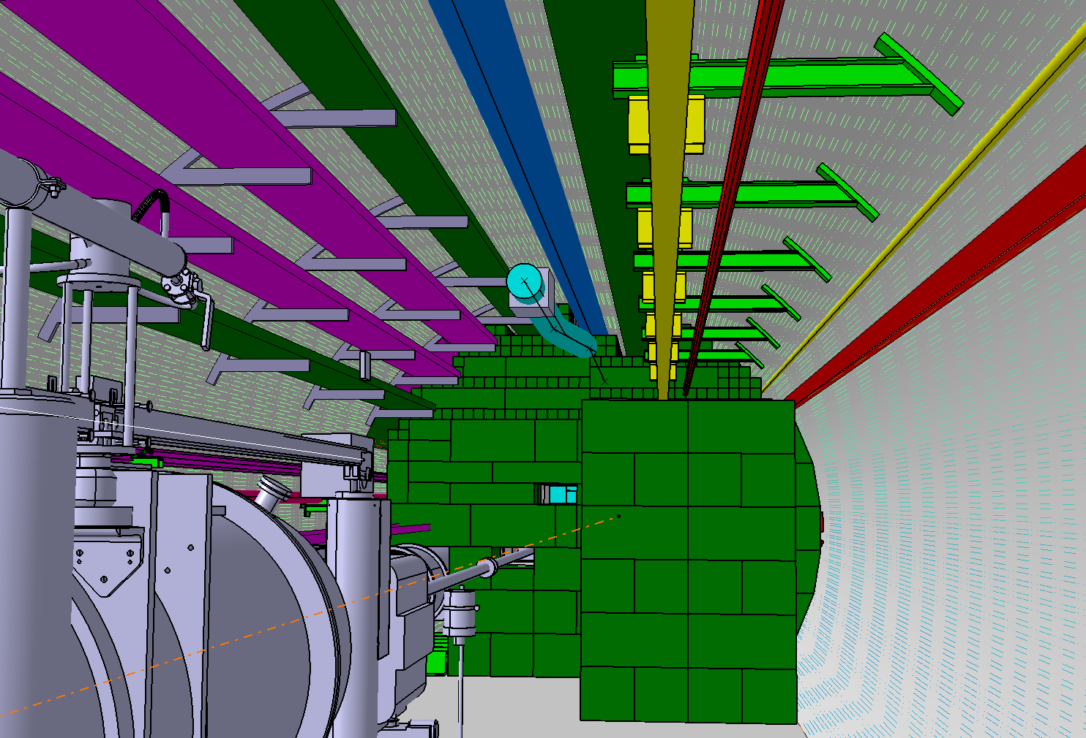
VUE EN DIRECTION DE L’UX

Slide 9
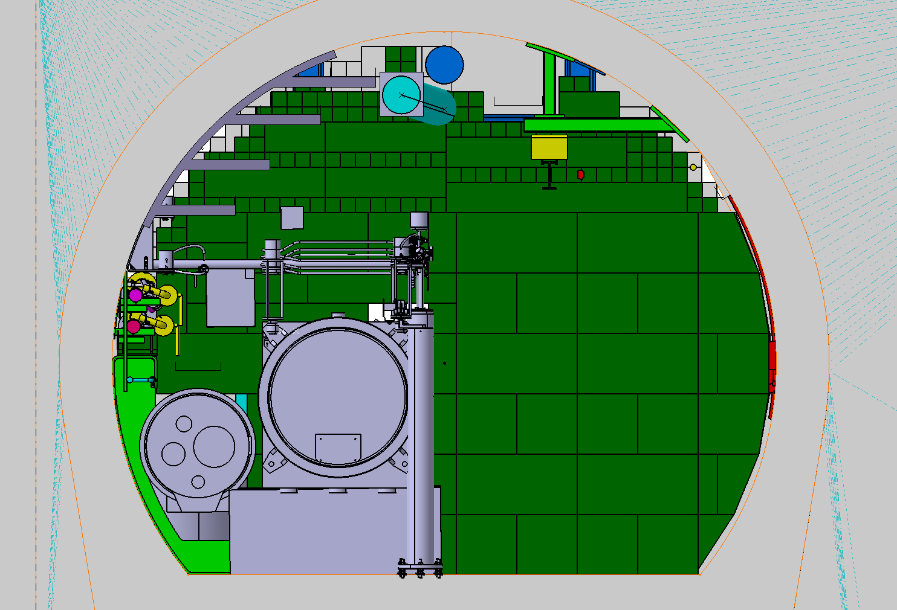
VUE DU RB84 VERS L’UX
VENTILATEUR
EXTRACTION
290x290

